Slide 1
Tehnici Web
CURSUL 10
Semestrul II, 2021-2022
Carmen Chirita
https://sites.google.com/site/fmitehniciweb/

Slide 2
Pagini cu continut generat. Modulul EJS
(EJS-Embedded JavaScript Templates)
- EJS este un view engine utilizat pentru a genera marcaj HTML cu ajutorul JavaScript (template-uri)
-instalare: npm install ejs --save
-un document EJS (de obicei cu extensia ‘ejs’) conține cod HTML si cod JavaScript care referă atributele transmise de la nivelul de logică a aplicației (de obicei serverul), codul JS fiind încadrat între delimitatorii <% și %>.
https://ejs.co/

Slide 3
Alte exemple de Node view engines
-Pug (fostul Jade)
-Mustache
-Dust
-Handlebars (express-handlebars)
-React
https://expressjs.com/en/resources/template-engines.html

Slide 4
EJS-Embedded JavaScript Templates
Pentru ca platforma Express să poată reda fișiere de tip template, este necesar să se specifice anumite configurații:
- fișierele de tip template trebuie salvate într-un director numit views
- trebuie specificat motorul (view engine) care va fi utilizat pentru redarea acestor fișiere:
app.set('view engine', 'ejs');

Slide 5
Delimitatori folosiți în cadrul documentelor EJS pentru a încadra codul sursă JavaScript
<% utilizat pentru controlul fluxului de execuție al programului ca delimitator de inceput; nu produce nimic în HTML
<%= utilizat pentru evaluarea rezultatului expresiei conținute și plasarea acestuia în șablonul obținut, înlocuind caracterele speciale HTML prin codul lor (afiseaza tagurile)
<%- utilizat pentru evaluarea rezultatului expresiei conținute și plasarea acestuia în șablonul obținut, fără a înlocui caracterele speciale HTML prin codul lor (interpreteaza tagurile)
<%# utilizat pentru comentarii, codul sursă JavaScript nu este executat și nici nu produce vreun rezultat
<%% utilizat pentru a reda secvența de caractere ‘<%’ la nivelul paginii HTML care este generată pe baza sa
%> utilizat pentru controlul fluxului de execuție al programului ca delimitator de sfârșit
-%> utilizat pentru eliminarea caracterelor '\n', în cazul în care acestea sunt conținute în codul sursă JavaScript
<%_ , _%> utilizat pentru eliminarea spatiilor de dinainte de (respectiv de după) el

Slide 6
Instrucțiunea include
-insereaza cod din fișierul specificat ca parametru
Sintaxa: <%- include(‘cale-fisier’) %>
- se folosește de obicei pentru zonele de cod care apar pe mai
multe pagini (header, footer, meniu, informații meta)
-recomandare: sa existe în views un subfolder de fragmente de
cod de inserat (fisiere partiale) și un subfolder cu paginile
aplicației.
Exemplu:
<header>
<%- include(‘../partiale/header’); %>
</header>

Slide 7
Exemplu: index.ejs
<!-- views/pagini/index.ejs -->
<!DOCTYPE html>
<html lang="ro">
<head>
<%- include('../partiale/head'); %>
</head>
<body>
<header>
<%- include('../partiale/header'); %>
</header>
<main>
<div>
<h1>EJS</h1>
<p>EJS este un view engine utilizat pentru template-uri</p>
</div>
</main>
<footer>
<%- include('../partiale/footer'); %>
</footer>
</body>
</html>
<!-- views/partiale/head.ejs -->
<meta charset="UTF-8">
<title>Template cu EJS</title>
<style>
body {padding-top:50px;}
header{width:80%; border:1px solid red;}
footer{width:80%; border:1px solid blue;}
</style>
<!-- views/partiale/header.ejs -->
<nav>
<a href="">Meniu 1</a>
<a href="">Meniu 2</a>
<a href="">Meniu 3</a>
</nav>
<!-- views/partiale/footer.ejs -->
<p>Footer: pagina creata cu EJS</p>

Slide 8
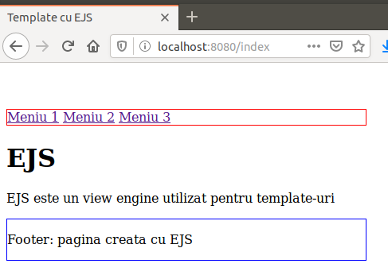
Metoda render()
-foloseste view engine-ul setat pentru a genera și a afisa pagina
Sintaxa: response.render(cale-relativa-fisier, date)
(calea relativa este relativa la folderul views)
app.js
....
app.get('/index', function(req,res){
res.render('pagini/index');});
.....

Slide 9
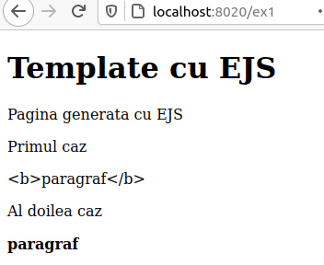
Metoda render()
ex1.ejs
......
<body>
<h1><%= titlu %></h1>
<p><%= continut %></p>
<% var x="<b>paragraf</b>"%>
<p>Primul caz</p>
<%= x %>
<p>Al doilea caz</p>
<%- x %>
</body>
......
app.js
.......
app.get('/ex1', function(req,res){
res.render('pagini/ex1',{titlu:'Template cu EJS', continut:'Pagina generata cu EJS'});});
.......

Slide 10
EJS-exemple
Afisarea unui vector de stringuri sub forma unei liste ordonate (în HTML) și
a unui vector de obiecte sub forma de tabel (în HTML)
app.js
app.get('/for_vector', function(req, res) {
aranjamente_flori=["buchet mic","buchet mare", "coroana", "salba","ghiveci"]
flori=[
{ nume:"lalele", culoare:"rosu", nr_fire_buchet: 5, imagine:"lalele.jpg" },
{ nume:"orhidee", culoare:"roz", nr_fire_buchet: 10, imagine:"orhidee.jpg" },
{ nume:"garoafe", culoare:"alb", nr_fire_buchet: 9, imagine:"garoafe.jpg" }
];
res.render('for_vector', {vector_simplu: aranjamente_flori, vector_obiecte:flori});

Slide 11
EJS-exemple
for_vector.ejs
<ol>
<% for (var i = 0; i < vector_simplu.length; i++) { %>
<li><%= vector_simplu[i] %></li>
<% } %>
</ol>
- fiecare secventa de cod JavaScript se adauga intre <% .... %>
- <%= afiseaza valoarea variabilei scrise dupa el (vector_simplu[i])
- acoladele de la for (si alte instructiuni repetitive/conditionale) sunt obligatorii

Slide 12
EJS-exemple
for_vector.ejs
<table id="flori">
<thead><tr><th>Nr</th><th>Nume</th><th>Culoare</th><th>Fire in buchet</th><th>Imagine</th></tr></thead>
<tbody>
<% for (var i = 0; i < vector_obiecte.length; i++) { %>
<tr> <td><%= i+1 %></td>
<td><%= vector_obiecte[i].nume %></td>
<td><%= vector_obiecte[i].culoare %></td>
<td><%= vector_obiecte[i].nr_fire_buchet %></td>
<td><img src="imagini_de_pe_net/<%= vector_obiecte[i].imagine %>" alt="nu are poza"/></td> </tr>
<% } %>
</tbody></table>

Slide 13
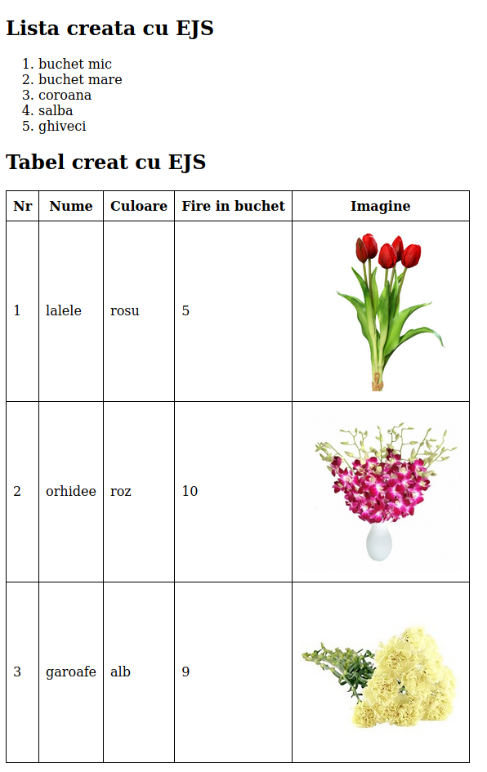

Slide 14
EJS-exemple
if... else
<p>
<% var x=Math.random();
if (x<0.5) {%>
<%= (x+"e mai mic decat 0.5") %>
<% } else {%>
<%= (x+"e mai mare decat 0.5") %>
<% } %>
</p>

Slide 15
EJS-exemple
<p>
<% culori=["red","green","blue"]
var ind = Math.trunc(Math.random()*culori.length); %>
Culoarea este: <span style='color:<%= culori[ind] %>'>
<% switch (ind){
case 0: %> rosie
<% break;
case 1:%> verde
<% break;
case 2:%> albastra
<% } %>
</span>
</p>

Slide 16
EJS - diverse
daca vrem sa folosim extensia html in loc de ejs putem pune in app.js:
app.set('view engine', 'html');
ejs=require('ejs')
app.engine('.html', ejs.renderFile);
daca vrem sa setam alt folder de views decat cel default:
app.set('views', 'templateuri');

Slide 17
Modulul cookie-parser
- folosit pentru definirea cookie-urilor
- date stocate în browser și trimise de server împreuna cu răspunsurile la cererile clientilor
- pot fi utilizate pentru intretinerea sesiunilor
- instalare: npm install cookie-parser --save
- mai întâi modulul trebuie inclus în aplicația express:
var cookieParser = require('cookie-parser');
app.use(cookieParser());

Slide 18
Crearea unui cookie
response.cookie(nume-cookie,valoare-cookie)
Exemplu:
var date_user={‘nume’:’Andrei’,’varsta’:18}
response.cookie(‘user’,date_user);
Stergerea unui cookie
response.clearCookie(nume-cookie)
Accesarea cookie-urilor
request.cookies

Slide 19
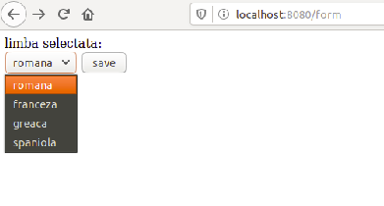
Exemplu: la submiterea formei se creaza un cookie cu
optiunea selectata iar la reincarcarea paginii se va păstra selectia
<html lang="us">
<body>
<p>limba selectata: <%= selectedLang %></p>
<form action="formpost" method="post">
<select name="limba">
<% langs.forEach(function(lang) {%>
<option <%= lang == selectedLang ? 'selected' : '' %>><%= lang %></option>
<% }); %>
</select>
<button type="submit">save</button>
</form>
</body>
</html>
form.ejs

Slide 20
Exemplu: la submiterea formei se creaza un cookie cu
optiunea selectata iar la reincarcarea paginii se va păstra selectia
var express = require('express');
var app = express();
var cookieParser = require('cookie-parser');
app.use(cookieParser());
app.set('view engine', 'ejs');
app.use('/formpost',express.urlencoded({extended:true}));
app.get('/form', function(req,res){
res.render('pagini/form',{selectedLang:req.cookies.limba, langs : "['romana', 'franceza', 'greaca', 'spaniola']"});
});
app.post('/formpost', function(req,res){
res.cookie('limba', req.body.limba);
res.send('saved');
});
app.js

Slide 21
Gestiunea evenimentelor
- modulul events permite utilizarea de evenimente definite de utilizator
- pentru utilizarea funcționalității oferite de acest modul, este necesar sa creăm o instanța a unui obiect din clasa EventEmmiter
var events = require('events');
var eventEmitter = new events.EventEmitter();
- metoda on() este utilizată pentru înregistrarea handlerului evenimentului
eventEmitter.on('nume_event', eventHandler);
- metoda emit() este utilizată pentru declanșarea evenimentului
eventEmitter.emit('nume_event',[argumente])

Slide 22
Proprietăți ale metodelor on() și emit()
- putem inregistra mai multe funcții handler pentru un eveniment
eventEmitter.on('myevent', eventHandler1);
eventEmitter.on('myevent', eventHandler2);
- metoda emit() permite transmiterea unui set de argumente arbitrare funcțiilor handler asociate metodei on()
Exemplu:
eventEmitter.on(‘event1’,function(arg1,arg2)
{
for(i=0;i<arg1;i++) console.log(arg2);
});
eventEmitter.emit(‘event1’,10,’a’);

Slide 23
Modulul formidable
- folosit pentru upload de fisiere
- instalare: npm install formidable --save
- mai întâi modulul trebuie inclus în aplicația express:
var formidable = require('formidable');

Slide 24
Preluarea datelor dintr-un formular folosind modulul formidable
- avantajul folosirii modulului formidable este ca se pot accesa atât date de tip text, cât și fisiere din inputurile de tip file
Pasii:
- se include modulul în aplicația express folosind functia require:
var formidable = require(‘formidable’);
- în functia care va procesa cererea se va crea un obiect de tip formular folosind clasa IncomingForm a modulului formidable:
var form = new formidable.IncomingForm();
- pentru parsarea datelor din cererea post se folosește metoda parse a obiectului formular:
form.parse(req,function(err,fields,files){...});
// functia parse primește ca parametrii obiectul cerere (req) și o funcție callback care va prelucra datele după parsare (în obiectul fields vom avea campurile formei în afara celor de tip file, în obiectul files vom avea campurile de tip file)
- accesarea proprietatilor campurilor formei: fields.nume, fields.grupa, files.cv, files.poza

Slide 25
Upload de fisiere
- în interiorul functiei care va procesa cererea, vom seta calea la care uploadam fisierele; exista doua moduri:
\\la crearea obiectului de tip formular
var form = new formidable.IncomingForm
({uploadDir:'cale_director', keepExtensions:true})
\\in functia handler pentru evenimentul fileBegin care se declanseaza la începutul incarcarii fisierului
form.on(”fileBegin”, function(name,file){
//se seteaza calea de upload folosind proprietatea path a ob. fisier
file.path=’cale_director’ + file.name; //ca sa păstram numele initial al fisierului din file.name
}

Slide 26
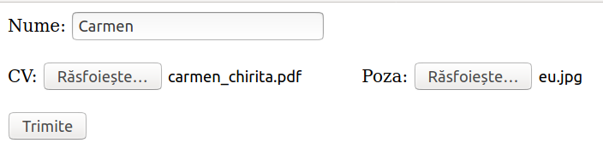
Exemplu: la submiterea unui formular cu post se salvează datele într-un fisier json iar fisierele se vor uploada în directorul ‘upload’.
const express = require('express');
const app = express();
const fs = require('fs');
const formidable=require('formidable');
app.use(express.static('html'));
app.post('/salveaza',function(req,res){
var ob;
if (fs.existsSync("persoane.json"))
{
var date= fs.readFileSync("persoane.json");
ob=JSON.parse(date);
}
else
ob=[];
var form = new formidable.IncomingForm({uploadDir:'upload', keepExtensions:true});
form.parse(req,function(err,fields,files){
var ob_form={'nume':fields.nume,'cv':files.cv.path,'poza':files.poza.path};
ob.push(ob_form);
fs.writeFileSync("persoane.json",JSON.stringify(ob));
});
res.send("Salvat:");
});

Slide 27
Sesiuni
- sunt utile atunci când vrem sa păstram date de la un request la altul.
- in momentul crearii unei sesiuni, un client primeste un session ID.
- de câte ori facem din nou un request de la același client, vom avea informații despre sesiune folosind acel ID.
Pentru a folosi sesiuni se va instala modulul express-session:
npm install express-session –save
//se creaza obiectul corespunzător modulului
const session = require('express-session');

Slide 28
Sesiuni
Pentru a crea o sesiune se seteaza middleware-ul de sesiune
app.use(session({
secret: 'abcdefg', // folosit pentru criptarea session ID-ului
resave: true, //sa nu stearga sesiunile idle
saveUninitialized: false //nu salveaza obiectul sesiune daca nu am setat un camp
}));
- după crearea sesiunii, in obiectele de tip request va fi disponibila o proprietate noua, numita chiar session (care este de fapt un obiect in care putem seta proprietati cu valorile pe care dorim sa le salvam in sesiunea curenta).
- aceasta proprietate e "globala" pentru toate rutele, in sensul ca daca setam un camp in session, orice request va vedea de la acel moment incolo noul camp din session cu valoarea lui.

Slide 29
var express = require('express');
var app = express();
const session = require('express-session')
app.use(session({
secret: 'abcdefg',
resave: true,
saveUninitialized: false,
}));
app.get('/pagina1', function(req, res){
if(req.session.vizitat){
req.session.vizitat++;
} else {
req.session.vizitat = 1;
}
res.send('Esti pe pagina 1');
console.log(req.session.vizitat);});
app.get('/pagina2', function(req, res){
res.send("Ai vizitat pagina 1 de " + req.session.vizitat + " ori");});
app.listen(4000);
Exemplu: contorizarea numarului de vizitari ale unei pagini

Slide 30
Sesiunea de logare (login/logout)
Formularul de login dintr-un document html/ejs
<form method="post" action=’/login’>
<label>
Username: <input type="text" name="username" value="Ionut">
</label>
<label>
Parola: <input type="password" name="parola" value="">
</label>
<input type="submit" value="Submit">
</form>

Slide 31
Pentru logare:
app.post('/login', function(req, res) {
var form = new formidable.IncomingForm();
form.parse(req, function(err, fields, files) {
user= verifica(fields.username, fields.parola);//verificarea datelor de login
});
if(user){
req.session.username=user;//setez userul ca proprietate a sesiunii
res.redirect('/logat');}
else
req.session.username=false;
});
});
app.get('/logat', function(req, res) {
res.render('pagini/logout',{'nume': req.session.username});
});
Verificarea datelor de login de obicei se face comparand username-ul si parola cu datele stocate intr-un tabel dintr-o baza de date (puteti sa simulati asta printr-un fisier JSON cu userii).
In mod normal parola este criptata si se verifica sirul obtinut prin criptarea parolei data de utilizator la login si verificarea cu sirul deja criptat din tabel.

Slide 32
Pentru delogare:
app.get('/logout', function(req, res) {
req.session.destroy(); //distrugem sesiunea cand se intra pe pagina de logout
res.render('pagini/login');
});
Delogarea presupune distrugerea sesiunii (aceasta operatie va sterge toate proprietatile setate in session).
Presupunem ca avem o pagina de logout la care utilizatorul ajunge dand click pe un link/buton.

